Slide 1
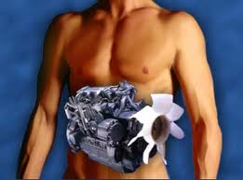
обмін речовин та енергії в організмі людини

Slide 2
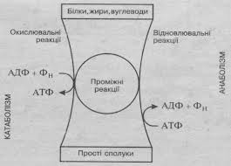
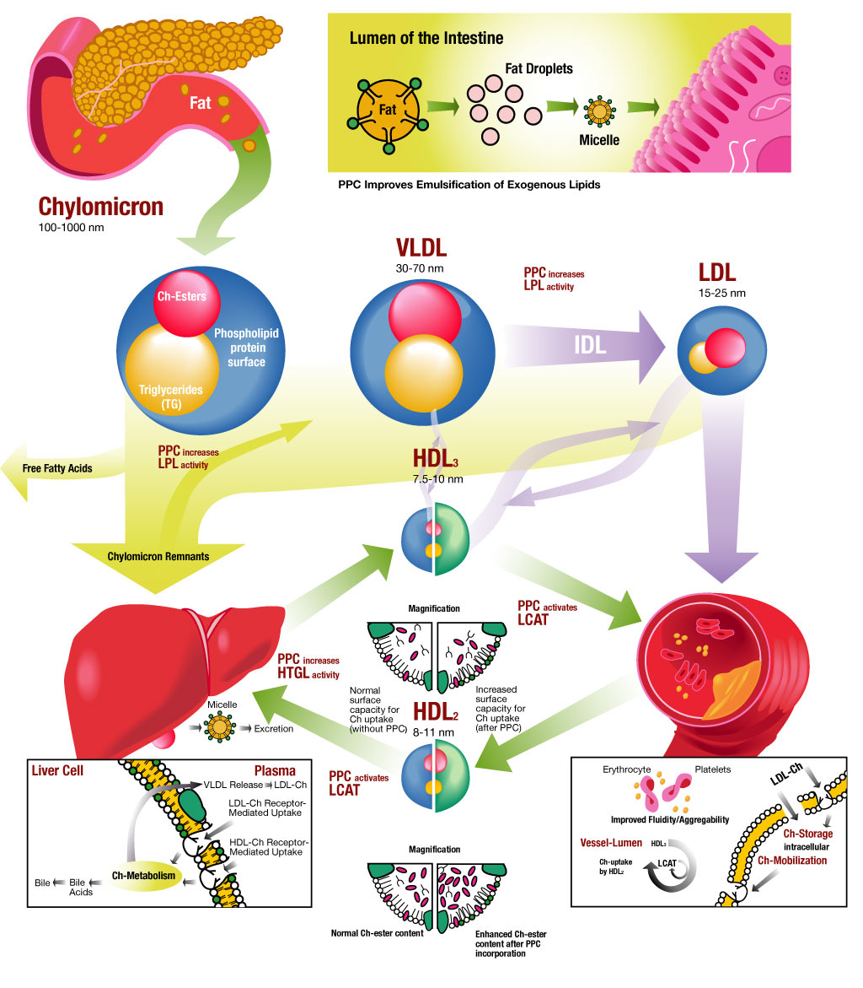
Під обміном речовин розуміють сукупність змін, що відбуваються з речовинами від моменту їхнього надходження до організму з навколишнього середовища до моменту утворення кінцевих продуктів розпаду і виведення їх з організму

Slide 4
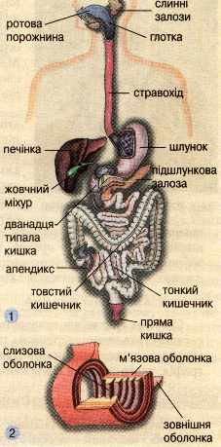
Етапи обміну речовин.
I етап – травлення: розщеплення у шлунково-кишковому тракті під дією травних ферментів складних молекул поживних речовин до простих.
ІІ етап – всмоктування в кишечнику та надходження у кров і лімфу, рознесення по організму простих молекул поживних речовин.
ІІІ етап – побудова клітинними структурами з простих речовин, що надійшли в клітину, складних молекул, потрібних даному організмові.

Slide 5
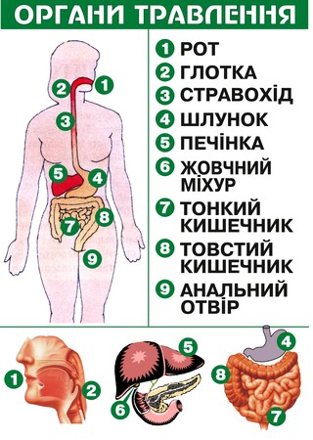
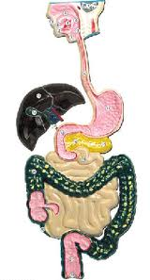
Етапи обміну речовин.
ІV етап – розщеплення синтезованих складних сполук, вивільнення при цьому енергії та утворення проміжних продуктів обміну речовин.
V етап – використання енергії на виконання різноманітних функцій організму й виведення з нього кінцевих продуктів обміну.

Slide 7
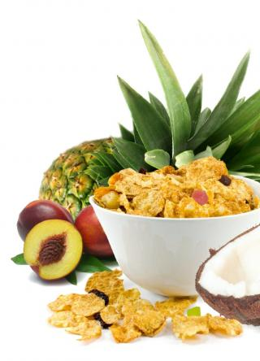
Продукти харчування, які викоистоввує людина, є різноманітними. Основна частина продуктів харчування має біологічне походження і менша частина – небіологічне. Основну масу їжі складють високомолекулярні речовини. У поняття “поживні речовини” входить група основних компонентів їжі. До поживних речовин відносяться необхідні енергетичні і пластичні потреби організму. До поживних речовин відносяться 6 груп речовин: білки, вуглеводи, ліпіди, вітаміни, мінеральні речовини, вода. Крім поживних речовин у їжі містяться велика кількість допоміжних речовин, які не мають ні енергетичного, ні пластичного значення, алевиявляють смакові та інші якості їжі, допомагаючи всмоктуванню і розпаду поживних речовин. Присутність цих речовин приймається до уваги при розробці раціоналнього харчування.

Slide 9
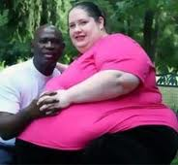
Фактори залежності
При обмеженнях харчування основний обмін сповільнюється. Маса тіла при цьому може залишатися незмінною або зменшуватися – у залежності від індивідуальних особливостей людини, кількості та якості спожитої їжі. При повному голодуванні або вираженому недоїданні основний обмін сповільнюється не лише через зниження його інтенсивності у м’язах, але й унаслідок зменшення м’язової маси.
При переїданні основний обмін може і сповільнюватися, і пришвидшуватися. Сповільнення обміну пояснюється накопиченням в організмі малоактивної жирової тканини, а пришвидшення – підвищеним навантаженням на внутрішні органи, пов’язаним із надмірною масою тіла.

Slide 10
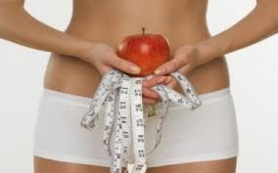
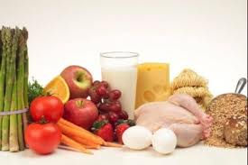
Також основний обмін залежить від збалансованості раціону. При надмірному та переважно білковому харчуванні основний обмін пришвидшується, а при вуглеводному – сповільнюється.
У прагненні швидко схуднути ми часто обмежуємо свій денний раціон настільки, що не покриваємо навіть рівень основного обміну. Наш організм, розуміючи, що настали «чорні дні», переходить на режим енергозабезпечення й починає споживати менше калорій на свої першочергові потреби, відкладаючи решту калорій про запас. Тому зниження ваги припиняється, а іноді можна спостерігати навіть її зростання.

Slide 11
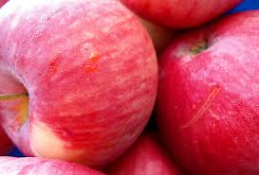
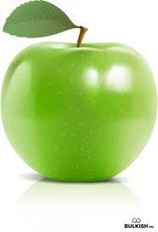
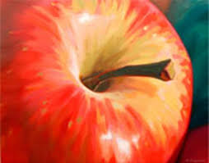
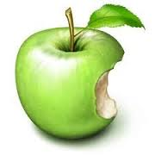
ТОП-4 продуктів, що прискорюють обмін речовин
Крім того, що яблука можна назвати відмінним замінником нездорових закусок, наприклад чіпсів і пончиків, так вони ще і стимулюють обмін речовин. Намагайтеся з’їдати хоча б по одному яблуку кожен день

Slide 12
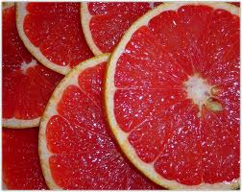
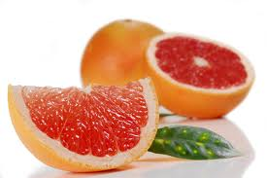
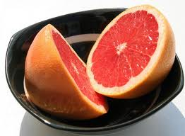
Грейпфрут
Грейпфрут містить у собі один із відомих цитрусових флавоноїдів – нарінгин, який є справжнім природним жироспалювачем. Саме він надає плодам грейпфрута гіркуватий смак, а також підвищує обмін речовин і активізує роботу печінки.

Slide 13
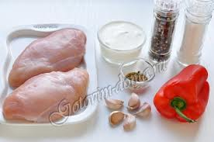
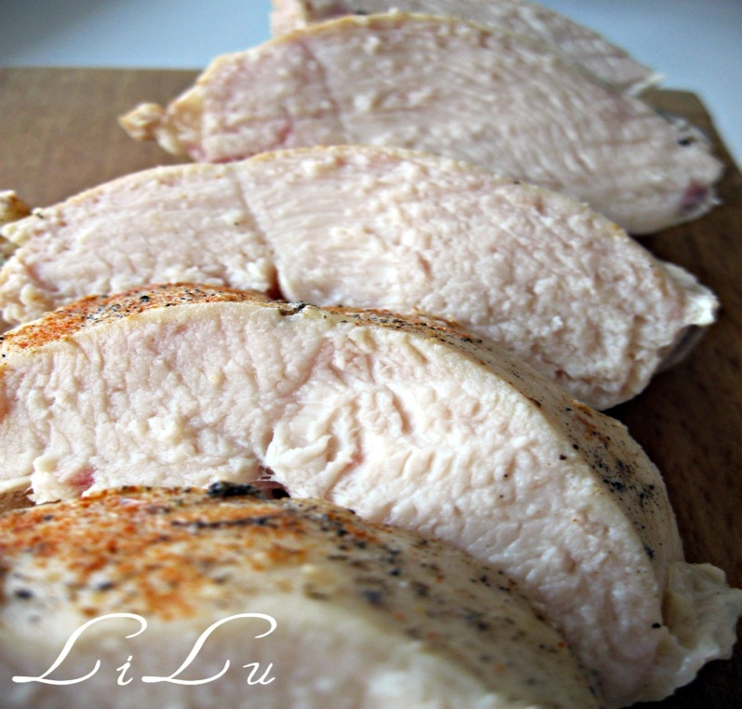
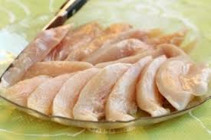
Куряча грудка
Для здорової втрати ваги важливо не тільки вживати фрукти й овочі, але і м’ясо, яке містить багато білка

Slide 14
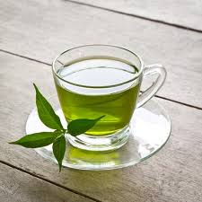
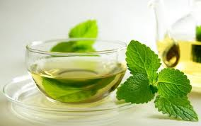
Зелений чай
Що стосується напоїв, то тут поза конкуренцією зелений чай. Крім приємного аромату і смаку, він є корисним для пришвидшення метаболізму.

